Slide 1
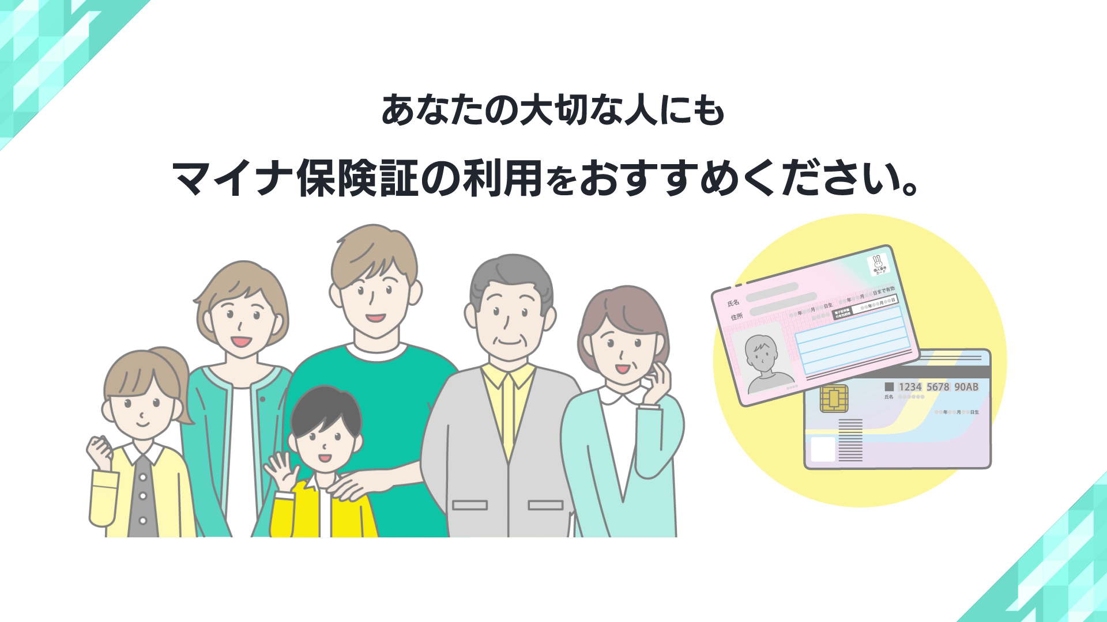
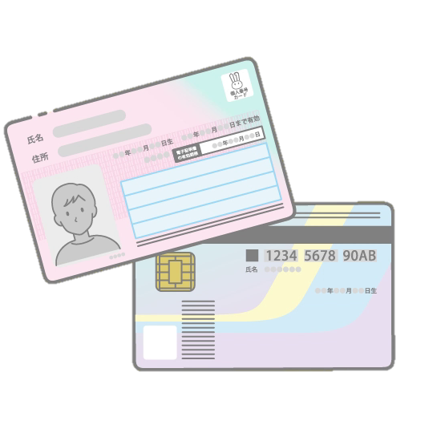
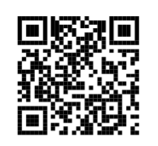
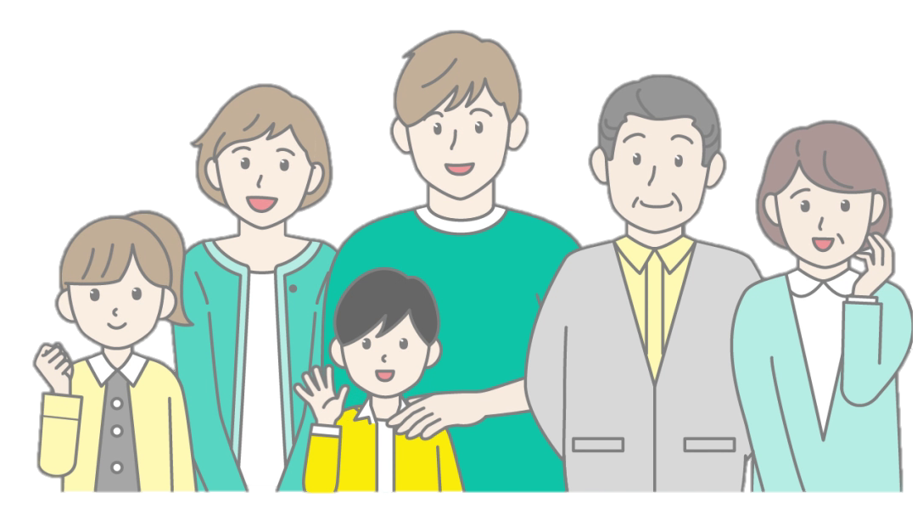

医療機関等の受診は
マイナ保険証で！
※マイナ保険証・・・マイナンバーカードに保険証利用登録を行ったもの
健康保険証の新規交付は令和６年12月2日に廃止されます
現在の健康保険証がいつまで使えるのか不安だったが、この動画を見てわかった！（50代女性）
急な受診時にも
慌てないように！
マイナ保険証について
動画で確認！
「資格情報のお知らせ」について理解が深められた！（40代男性）
マイナ保険証が便利なことがわかった！（20代女性）
読み取っていただくと、YouTubeに移動します。
災害時の医療機関の受診もこれで安心！（40代女性）
健康保険証廃止後の医療機関の受診方法が分かりやすく説明されていた！（60代男性）
マイナ保険証での受診が始まっています

